Slide 1
XÂY DỰNG CÔNG CỤ HỖ TRỢ QUẢN LÝ DỰ ÁN THEO AGILE
ĐẠI HỌC QUỐC GIA THÀNH PHỐ HỒ CHÍ MINH
TRƯỜNG ĐẠI HỌC CÔNG NGHỆ THÔNG TIN
KHOA CÔNG NGHỆ PHẦN MỀM
KHÓA LUẬN TỐT NGHIỆP
GVHD: ThS. Nguyễn Thị Thanh Trúc
SVTH: Nguyễn Trọng Sang
Đỗ Trung Vinh
Lớp: CNPM-03
Khóa: 2008-2013

Slide 2
NỘI DUNG
Giới thiệu đề tài.
  Đưa ra vấn đề.
  Mục đích của đề tài.
Cơ sở lý thuyết.
  Phương pháp phát triển phần mềm linh hoạt (Agile).
  Quy trình Scrum.
Công cụ hỗ trợ.
Demo công cụ.
Kết luận.
  Kết quả đạt được.
  Hướng phát triển.
Tài liệu tham khảo.

Slide 3
ĐƯA RA VẤN ĐỀ
Xu hướng hiện nay là lập trình phần mềm theo phương pháp phát triển phần mềm linh hoạt (Agile).
Việc áp dụng Agile một cách thủ công tại các doanh nghiệp hiện nay có một số khó khăn:
  Lưu trữ.
  Không gian.
  Theo dõi và cập nhật tiến độ công việc.
Hiện nay có rất nhiều công cụ hỗ trợ cho Agile. Tuy nhiên, các công cụ này thiếu tính trực quan và không gần gũi với thực tế.
➔ Công cụ hỗ trợ quản lý dự án theo Agile.

Slide 4
MỤC ĐÍCH CỦA ĐỀ TÀI
Tìm hiểu và nghiên cứu về Agile và quy trình Scrum một quy trình đang được áp dụng phổ biến nhất hiện nay.
Xây dựng một công cụ hỗ trợ cho việc quản lý dự án theo Agile (áp dụng quy trình Scrum) giúp quản lý danh sách yêu cầu, lập kế hoạch, quản lý tiến trình thực hiện công việc.
➔ Với hy vọng là sẽ khắc phục được những điểm yếu của các công cụ hiện có và giải quyết được một số khó khăn trong việc áp dụng Agile nói chung và Scrum nói riêng tại các doanh nghiệp phần mềm hiện nay.

Slide 5
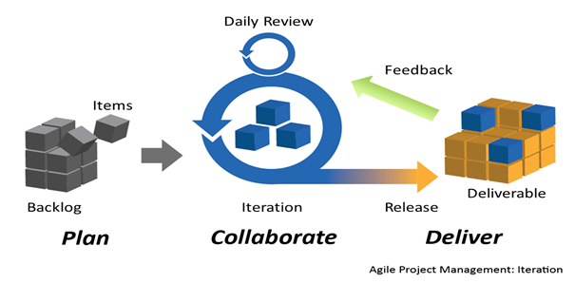
CƠ SỞ LÝ THUYẾT
Agile là gì?
  Agile là một nhóm các phương pháp và phương pháp luận phát triển phần mềm dựa trên các nguyên tắc phát triển phân đoạn lặp (iterative) và tăng trưởng (incremental),

Slide 6
CƠ SỞ LÝ THUYẾT (tt)
Tuyên ngôn Agile (Agile Manifesto)
  Sự độc lập và sự tương tác hơn là quy trình và công cụ.
  Phần mềm vận hành (chạy tốt) hơn là tài liệu hướng dẫn toàn diện.
  Sự cộng tác với khách hàng hơn là thương thảo hợp đồng.
  Đáp ứng với thay đổi hơn là bám sát theo một kế hoạch.
  Ngoài ra còn kèm theo 12 nguyên tắc.

Slide 7
CƠ SỞ LÝ THUYẾT (tt)
Đặc tính của Agile
  Tính lặp (Iterative)
  Tính tăng (Incremental) và tiến hóa (Evolutionary)
  Tính thích ứng (hay thích nghi – adaptive)
  Nhóm tự tổ chức và liên chức năng
  Quản lý tiến trình thực nghiệm (Empirical Process Control)
  Giao tiếp trực diện
  Phát triển dựa trên giá trị (value-based)

Slide 8
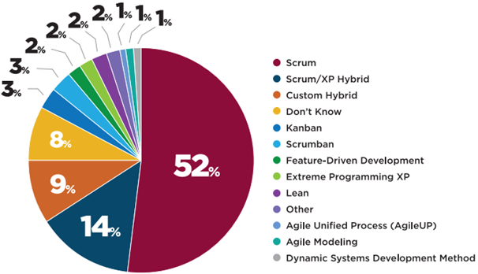
CƠ SỞ LÝ THUYẾT (tt)
Quy trình Scrum.
  Scrum là một biến thể/ thể hiện đặc biệt của Agile và phổ biến nhất hiện nay.

Slide 9
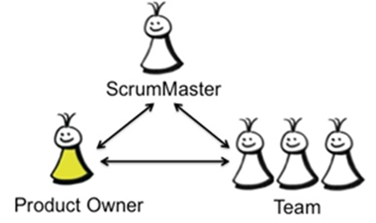
CƠ SỞ LÝ THUYẾT (tt)
Các vai trò trong Scrum.
  Trong Scrum có ba vai trò: Product Owner, Team và Scrum Master. Tất cả được gọi là Scrum Team.

Slide 10
CƠ SỞ LÝ THUYẾT (tt)
Một số khái niệm.
  Story: là những điều (yêu cầu, chức năng) mà khách hàng mong muốn và được mô tả bằng các thuật ngữ của khách hàng.
  Product Backlog: là một danh sách ưu tiên hóa gồm các yêu cầu hoặc các tính năng của sản phẩm (danh sách Story).
  Sprint: là một chu kỳ phát triển nhằm tạo ra các phần tăng trưởng của hệ thống.

Slide 11
CƠ SỞ LÝ THUYẾT (tt)
  Sprint Backlog: là danh sách các nhiệm vụ xác định công việc của nhóm trong một Sprint .
  Sprint Backlog Task: danh sách nhiệm vụ mà nhóm xác định theo yêu cầu để chuyển đổi các yêu cầu trong Product Backlog (Story) thành chức năng của hệ thống.
  Burndown Chart: Biểu đồ thể hiện xu hướng khối lượng công việc còn lại theo thời gian trong một Sprint, một bản phát hành (release) hoặc một sản phẩm. Nó cho thấy tiến độ hướng tới mục tiêu của Team.

Slide 12
CƠ SỞ LÝ THUYẾT (tt)
Một số hoạt động chính.
  Họp lập kế hoạch Sprint - Sprint Planning Meeting.
  Họp nhóm hằng ngày- Daily Stand-up Meeting.
  Cập nhật Sprint Backlog và Burndown Chart.
  Làm mịn Product Backlog.
  Họp sơ kết Sprint - Sprint Review Meeting.
  Họp cải tiến Sprint - Sprint Retrospective Meeting.

Slide 13
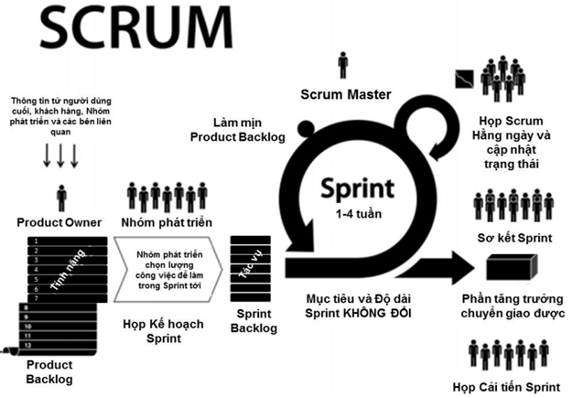
CƠ SỞ LÝ THUYẾT (tt)
Quy trình.

Slide 14

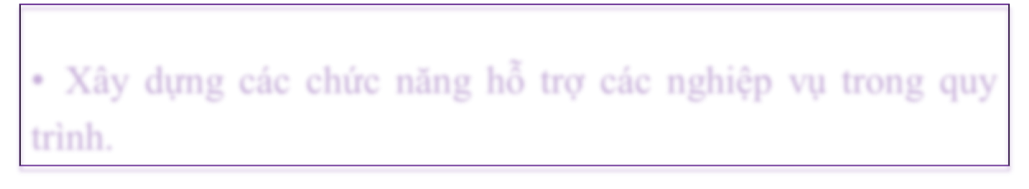

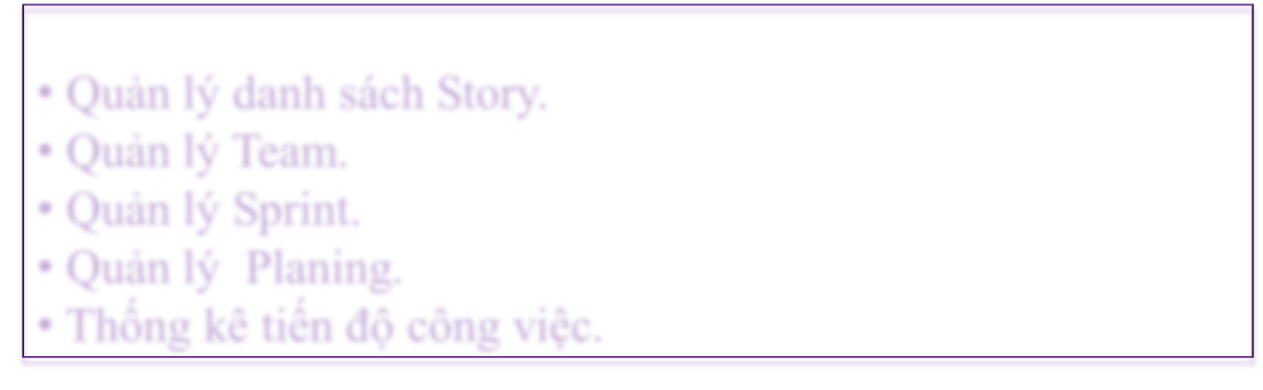
CÔNG CỤ HỖ TRỢ
Xây dựng các chức năng hỗ trợ các nghiệp vụ trong quy trình.
Quản lý danh sách Story.
Quản lý Team.
Quản lý Sprint.
Quản lý Planing.
Thống kê tiến độ công việc.

Slide 15
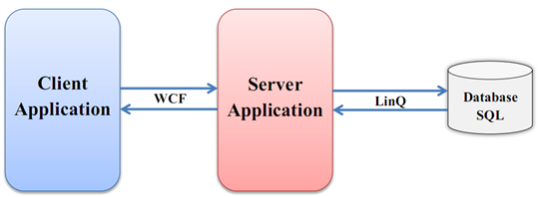
KIẾN TRÚC HỆ THỐNG
Công cụ phát triển: Visual Studio 2010.
Trình quản lý cơ sở dữ liệu: SQL Server 2008.
Ngôn ngữ phát triển: C#
Công nghệ sử dụng: LinQ, WCF, WPF.

Slide 16
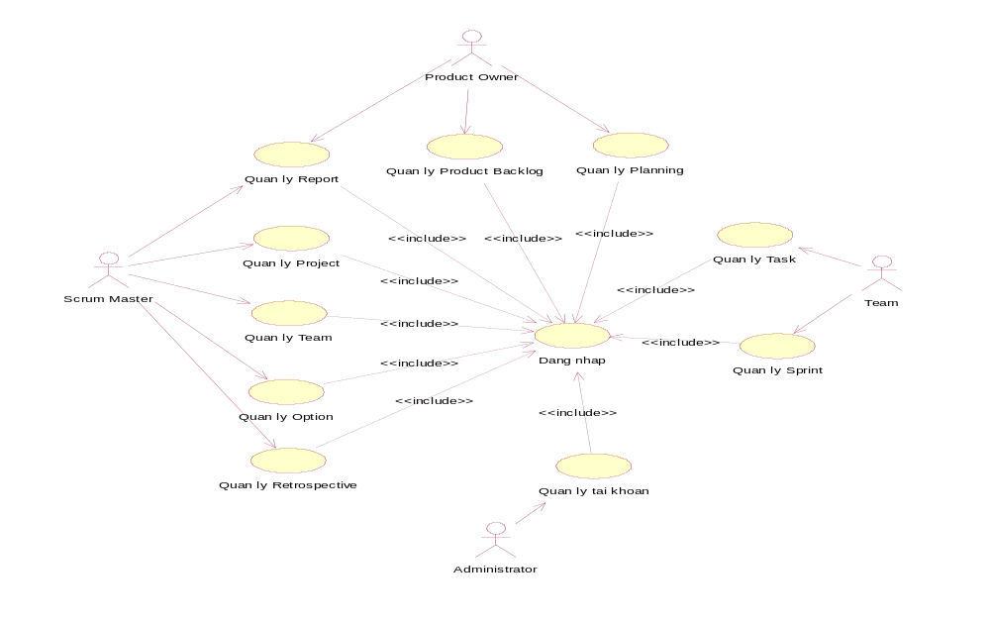
PHÂN TÍCH THIẾT KẾ HỆ THỐNG
Mô hình use case tổng thể của hệ thống.

Slide 17
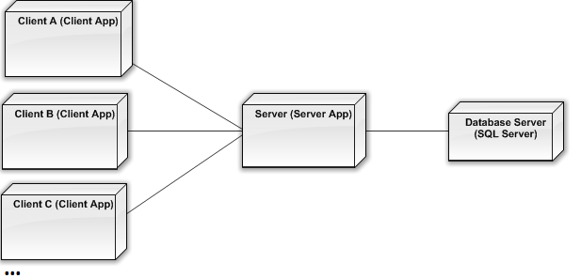
PHÂN TÍCH THIẾT KẾ HỆ THỐNG
Sơ đồ triển khai hệ thống.

Slide 18
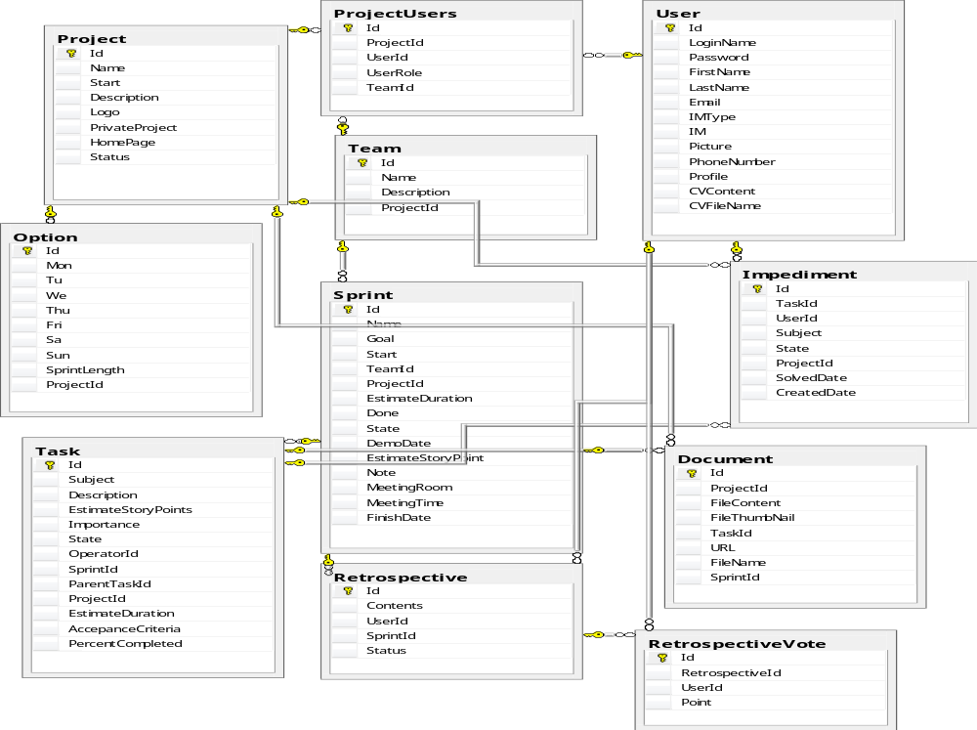
THIẾT KẾ CƠ SỞ DỮ LIỆU

Slide 19
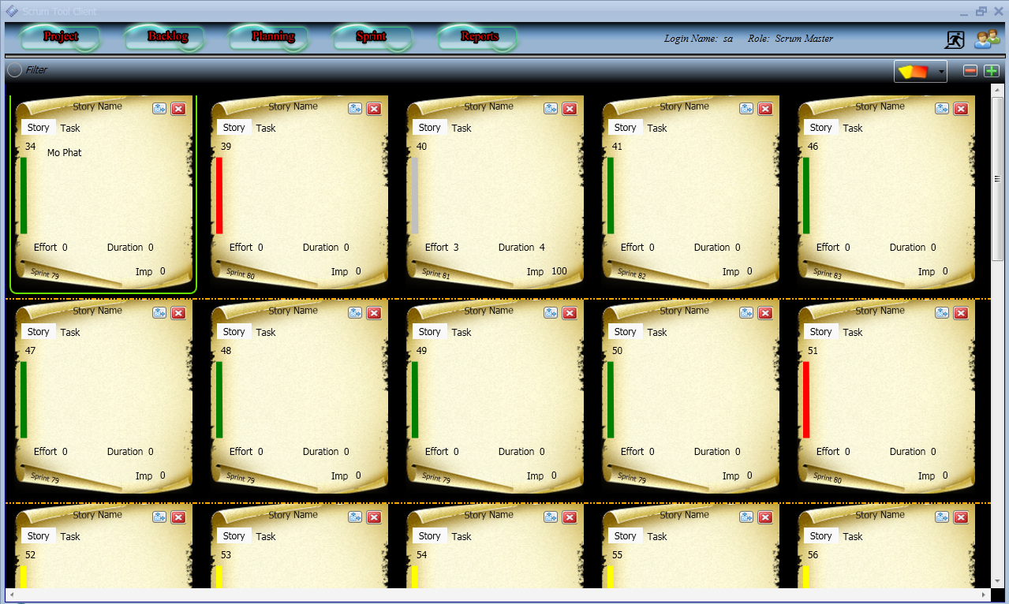
THIẾT KẾ GIAO DIỆN

Slide 20
  DEMO

Slide 21
KẾT LUẬN
Kết quả đạt được.
  Đúc kết được những kiến thức cơ bản và cần thiết về hệ phương pháp Agile, về mô hình Scrum.
  Xây dựng 1 công cụ hỗ trợ phát triển phần mềm theo phương pháp Agile mà cụ thể là quy trình Scrum. Công cụ hỗ trợ hầu hết các bước trong mô hình Scrum.
Hướng phát triển.
  Xây dựng công cụ trên Tablet hoặc SmartPhone để việc sử dụng tiện lợi hơn.
  Cải tiến công cụ, tiếp tục chỉnh sửa để hoàn thiện các chức năng đã hoàn thành.
  Phát triển thêm các tính năng cho hệ thống công cụ.

Slide 22
TÀI LIỆU THAM KHẢO
Tiếng Việt:
  [1] Pete Deemer – Gabrielle Benefield – Craig Larman – Bas Vodde, Dịch: Nguyễn Ngọc Anh – Phạm Anh Đới – Nguyễn Việt Khoa – Nguyễn Ngọc Tú, Hiệu đính: Dương Trọng Tấn, The Scrum Primer (Scrum Căn Bản), phiên bản 1.2, 2010.
  [2] Scrum HaNoi, Tuyên ngôn Phát triển phần mềm linh hoạt, http://hanoiscrum.net/hnscrum/learning/97-agile-manifesto
  [3] Henrik Kniberg, Dịch: Nguyễn Việt Khoa (TN) – Bùi Thanh Hải – Vũ Thị Hà Thảo – Phạm Anh Đới – Nguyễn Ngọc Tú – Dương Lê Vinh – Nguyễn Bá Trường – Nguyễn Duy Hoàng, Hiệu đính và chú giải: Dương Trọng Tấn, Scrum and XP from the trenches (Scrum và XP từ những chiến hào), C4Media Inc, 2007.
Tiếng Anh:
    [1] Mario E.Moreira – Michael Lester – Steve Holzner, Agile for dummies, CA Technologies Edition, Wiley Publishing, Inc., Indianapolis, Indiana, 2010.
  [2] Ken Schwaber – Jeff Sutherland, The Scrum Guide, October 2011.

